Slide 1


Méthodes innovantes d'adaptation aux inondations en milieu urbain
DAE - IMA - 5A(2018-2019)
WANG Zhi & ZHU Jinwei
Tuteur: Vincent Rotgé

Slide 2
01
Contexte Chinois
02
Deux Sites
SOMMAIRE
03
L’Analyse
04
Perspective

Slide 3

01
Contexte Chinois

Slide 4
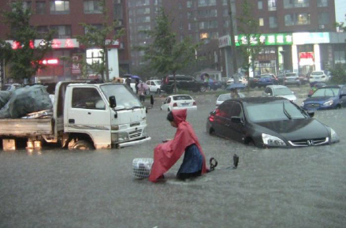
L‘inondation Urabine - Préoccupation Majeure
01
Une problématique majeure pour l’aménagement urbain en Chine.
02
Plus de 300 villes ont été victimes,
au cours des 5 dernières années.
03
Les caractéristiques:
La couverture géographique;
La durée;
Les pertes humains et dégâts.
L’inondation urbaine en Chine (SOHU news)
Notes:
ZHU
Une inondation urbaine se produit quand des précipitations abondantes ou continues dépassent la capacité de drainage d'une ville. Cela est devenu une problématique majeure pour l’aménagement urbain en Chine, après des problèmes urbains tels que la population surpeuplée, les embouteillages et la pollution de l'environnement.
Au cours des。。。

Slide 5
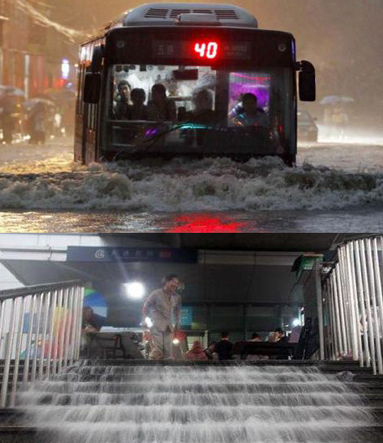
Cas - Inondation de 2012 à Pékin
Le plus violente depuis 61 ans
plus de 200 mm au centre-ville;
plus de 400 mm dans certaines zones;
plus de 86% de la surface de pékin a été impactée.
Les pertes humains et dégât
plus de 500 vols ont été annulés;
6 mètres de l'eau sur l'autoroute dans certans points;
79 personnes ont été tuées;
pertes économiques de 11,64 milliard yuan.
Bus et le station du métro dans la pluie
(Eastday news)
Notes:
zhu
la quantité totale et l‘intensite de précipitations sont énormes………...

Slide 6
02
Deux Sites
Shenzhen et Pékin

Slide 7
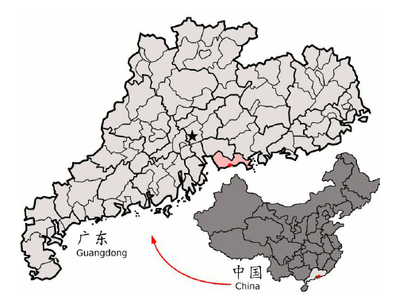
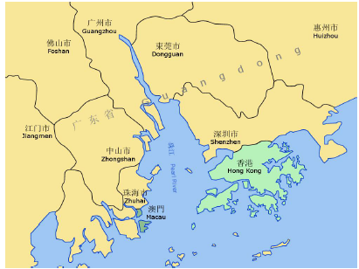
Shenzhen - Caractéristiques Géographique
- Relif: des collines basses;
- Aaltitude :10-23 m.
1996.85 km2
Surface
Topographie
01
02
03
04
Localisation
Population
La province de Guangdong;
L'extrémité du delta de la rivière des Perles;
Adjacent avec Hongkong.
11.91 millions;
La grande mobilité.
La localisation de Shenzhen （Google Map）
Notes:
zhu
polulation résidente est ..
le relif

Slide 8
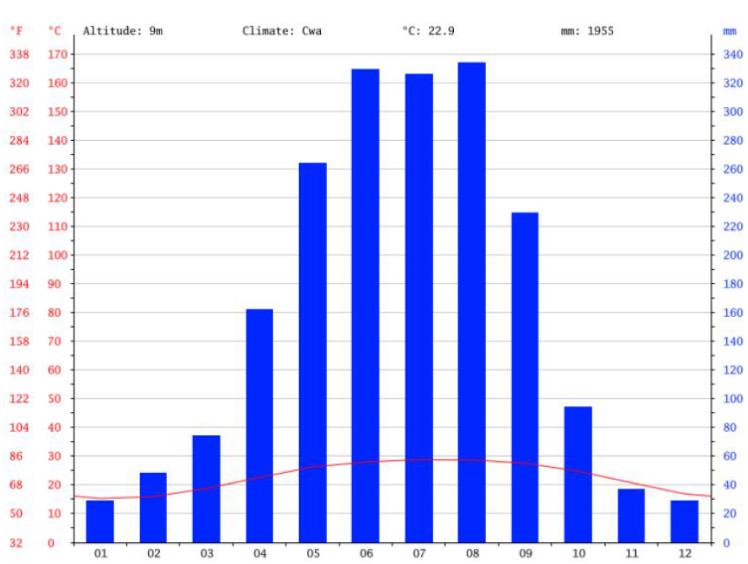
Shenzhen - Caractéristiques Climatique et hydraulique
Climat
Maritime subropical
Température moyenne annuelle: 23,0 ℃
Précipitations moyennes annuelles : 1955 mm
Hydraulique
Puls de 160 rivières passent à Shenzhen
5 bassin versant supérieur 100 km2
24 réservoirs, 525 millions de stockage tota;
Des eaux souterraines sont 650 milions m3.
Les températures et les précipitations à Shenzhen
(zh.climate-data)
Notes:
zhu
Hydrau: Shenzhen a des ressources abondants en l’eau……..
L'utilisation de l’eau du citoyen vient des réservoirs principalement.

Slide 9


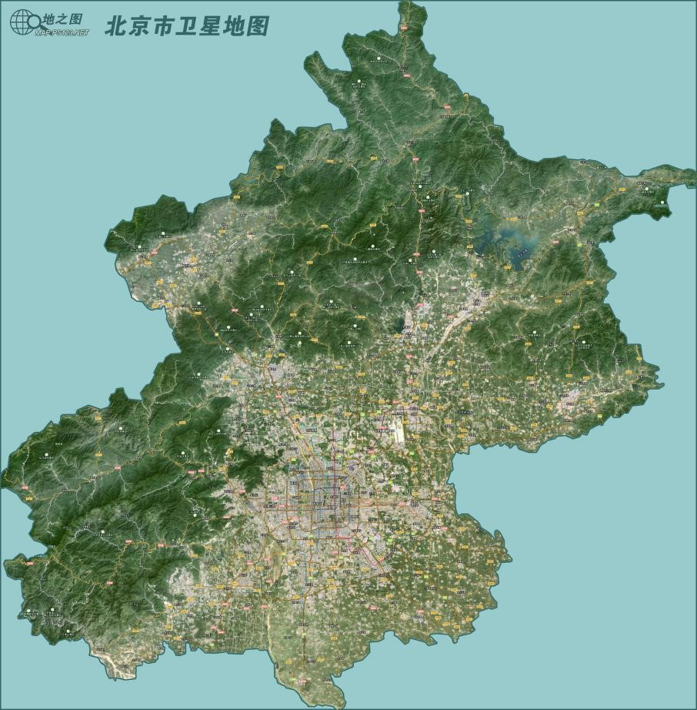
Pékin
Caractéristiques topographiques
Caractéristiques du système de drainage
Plaine et montagne dominée；
Le terrain est en pente du nord-ouest au sud-est
la longueur du pipeline d'égout: 1807 km, la longueur du pipeline d'eau de pluie: 1809 km, la longueur du pipeline combiné: 732 km.
01
02
03
04
Caractéristiques géographique
Caractéristiques climatiques
Pékin est située dans la partie nord de la Chine Est (nord de la plaine HUA Bei), à proximité de la baie de Bohai.
La saison des précipitations est inégalement répartie, principalement en été, avec des pluies souvent abondantes en juillet et en août
Notes:
1 Pékin est située dans la partie nord de la Chine Est (nord de la plaine HUA Bei), à proximité de la baie de Bohai.
2 （点击）Plaine et montagne dominée，Le terrain est en pente du nord-ouest au sud-est，Le sud-est appartient à la plaine HUA Bei. Au nord et à l'ouest se trouvent les montagnes
3 Type de climat de pekin et le climat typique de la mousson. +3
4 la longueur totale du pipeline de drainage de pékin est actuellement de 4 349 km, parmi lesquels: +4
下面随机使用Le système de drainage combiné assure non seulement le rejet des eaux usées quotidiennes, mais également le canal de rejet des eaux de ruissellement.

Slide 10
Raisons principales d’inondation

Slide 11


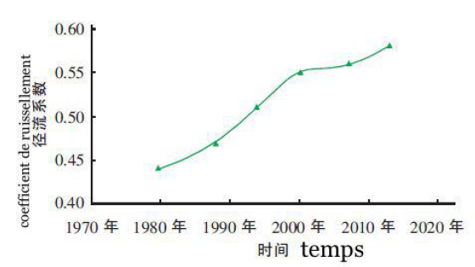


Shenzhen - Raisons principales d’inondation
Facteur climatique
Des conditions météorologiques extrêmes,
Les précipitations avec la marée.
Facteur de l’urbanisation
Le système de drainage est surchargé;
La surface étanche augmente.
Facteur de l’administration
Manque planification formelle
Manque des donnés complets
Changement de coefficient de ruissellement à Shenzhen
<Construction strategy of Sponge City based on historical waterlogging survey in Shenzhen>
Notes:
zhu
- ………..,Shenzhen est une ville à côté de la mer, alors la marée est un important facteur de l’inondation. Quand les précipitations fortes et la marée haute arrivent en même temps,
- ….. le développement est trop rapid,la capacité d’absorber de l’eau est plus faible
qu'avant, et le coefficient de ruissellement augmente. Et le risque d’inondation augmente.
-

Slide 12
Pékin
La construction urbaine n'est pas synchronisée avec la planification et la construction de rivières, de réseaux de canalisations et d'autres installations.
La norme de système de drainage urbain est faible et la pression d'inondation est éliminée.
La capacité de drainage du chenal de la rivière responsable du drainage urbain est insuffisante.
Les conditions météorologiques extrêmes dans la ville augmentent et les tempêtes de pluie locales sont fréquentes.

Slide 13
03
L’Analyse

Slide 14
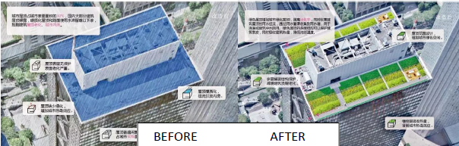
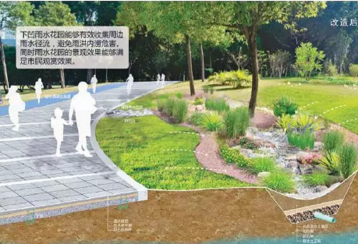
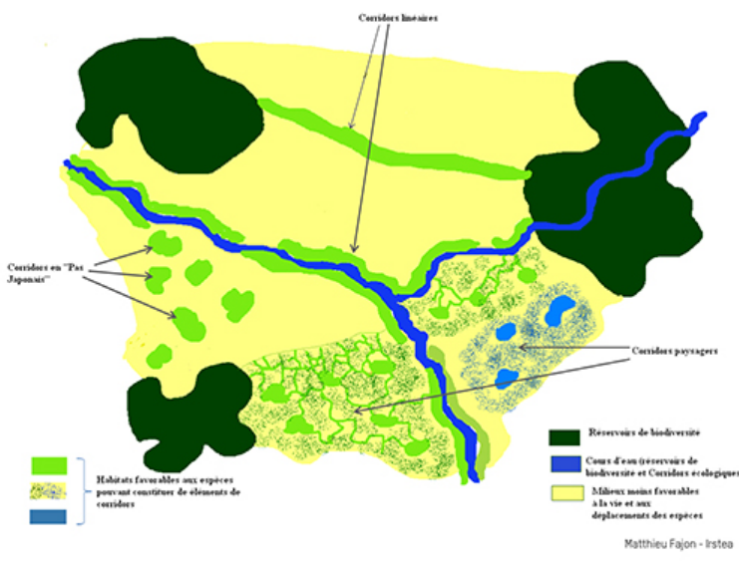
Les méthodes généraux au monde
Toiture végétale
Le jardin de la pluie
Trame verte et blue
Notes:
zhu
jardin: les eaux sont adsorbé par le sol, diminuer des polluants, bon habitat pour incestes et oiseaux, construction est moins cher, l'entretien est simple.// eau de passage ou toilette
toiture: arroser
trame: espace verte

Slide 15
Pékin
le Parc Olympique

Slide 16
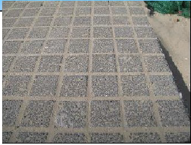
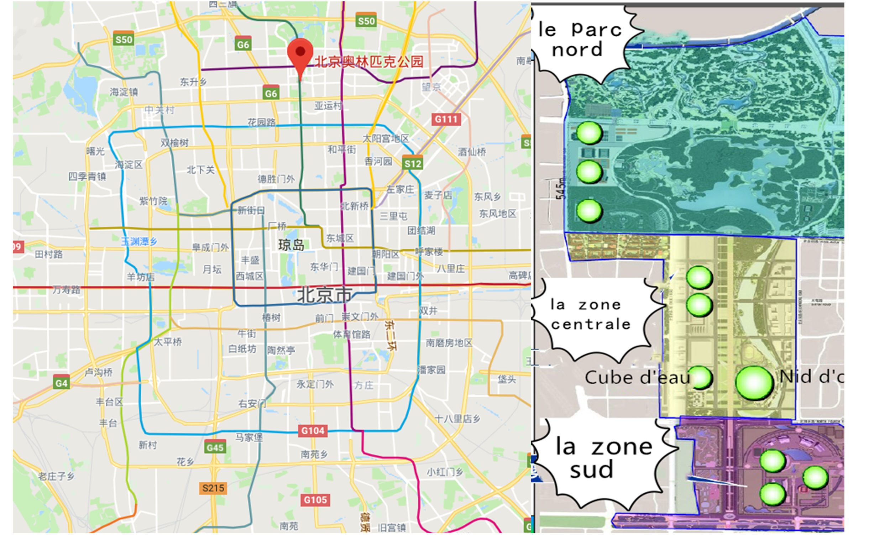
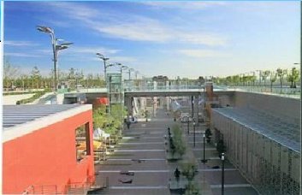
Introduction
Il existe maintenant 10 réservoirs souterrains (6 700 mètres carrés au total), 7 000 mètres carrés de fossé de stockage des inondations et 250 000 mètres carrés de sol perméable.
Les méthodes de collecte d'eau de pluie qui ont été adoptées comprennent: un sol perméable, un jardin pluvial et diverses installations d'infiltration.
Notes:
La partie nord est un parc forestier d'une superficie de 680 hectares. La zone centrale couvre 330 hectares. Le "Nid d'oiseau" et le "Cube d'eau" se trouvent tous les deux ici. La zone sud est de 140 hectares. La superficie totale est de 1150 hectares

Slide 17
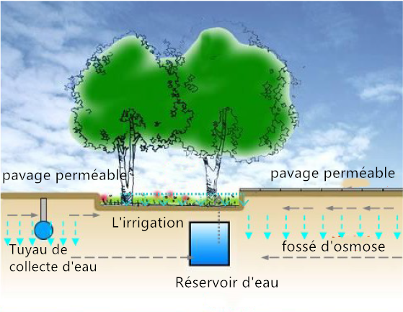
Système d’auto-irrigation par infiltration d’eau
点击此处添加标题
在此输入相关文字，在此输入相关文字，在此输入相关文字在此输入相关文字，在此输入相关文字，在此输入相关文字， 在此输入相关文字，在此输入相关文字，在此输入相关文字在此输入相关文字，在此输入相关文字，在此输入相关文字，
Notes:
Le système comprend un système de récupération d'eau de pluie, un système de stockage d'eau de pluie et un système d'irrigation automatique.
Dans cette méthode, un pavage dur et perméable est utilisé entre chaque arbre. Pour atteindre le but de la collecte des infiltrations d’eau, un fossé d'osmose perméable est nécessaire. Le fossé d'osmose est pavée d’une brique perméable et d’un coussin perméable. Un tuyau perméable est enterré sous celle-ci. L'eau de pluie peut lentement s'infiltrer dans les arbres du réseau d'irrigation du sol, réduisant ainsi la quantité d'irrigation sans même une irrigation artificielle. Les eaux de pluie d'infiltration en excès sont collectées par des conduites de collecte souterraines, puis introduites dans des réservoirs spéciaux destinés à l'irrigation en arrière-plan

Slide 18
Analyse
Avantages
Désavantages
Le système ne nécessite pas de frais d’exploitation.
ne nécessite pas d'irrigation manuelle.
Eliminer les solides en suspension…
Une contamination potentielle des eaux souterraines
L'utilisation de fossé d’infiltration peut être limitée par de nombreux facteurs
plus de 50% d'entre eux ne sont pas utilisés après 5 ans.
Notes:
优1+Économisez sur les coûts d‘entretien écologiques. Cela permet non seulement d’économiser de l‘eau, mais +优2+优3+ les contaminants en particules, les coliformes, les matières organiques ainsi que certains métaux et nutriments solubles dans les eaux de ruissellement.
缺1+ainsi qu‘un entretien inadéquat, est susceptible de provoquer une défaillance prématurée. +缺2+notamment le type de sol, le climat et l’emplacement de la nappe phréatique. Par exemple, par temps froid, la surface du fossé d‘osmose peut geler et le sol environnant peut geler, ce qui réduit le degré de perméation. Le fossé d’osmose a une courte durée de vie +缺3

Slide 19
Améliorations
1
Des études de terrain approfondies doivent être effectuées tôt sur le terrain
fossé d’infiltration
2
Le fossé d’infiltration est assuré d'être construit sous la ligne de congélation
3
mettre en œuvre des plans d'inspection et de maintenance
Notes:
1 afin de déterminer si le site convient à l'installation du fossé d'osmose.
2 Après la construction, la surface du fossé d'osmose a été maintenue libre de neige et de glace.
une évaluation géotechnique minutieuse peut être effectuée avant la construction et l'espérance de vie peut être améliorée en concevant et en mettant en œuvre des plans d'inspection et de maintenance.

Slide 20
Shenzhen

Slide 21
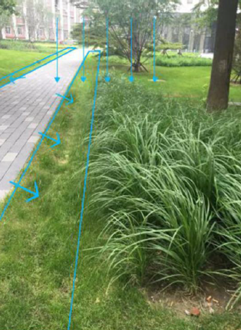
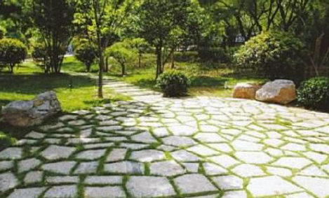
Les méthodes appliqués à Shenzhen
01
Mesures de ‘LID'
Des briques perméables
Des espaces vertes plus bas que les chemins
Des jardins de la pluie
Des mesures de “LID”
(Chla.com)
Notes:
zhu
(low Influence Develepement

Slide 22
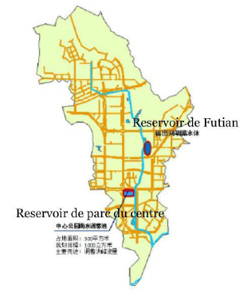
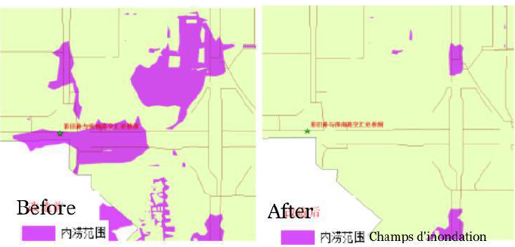
Les méthodes appliqués à Shenzhen
02
Réservoir de régulation
2 réservoirs de 300 m3 au centre-ville;
Diminuer le débit du pic;
Diminuer les dimension des canaux à l’aval.
Localisation des réservoirs
03
Renforcement des gestion
- Standard de construction
- Mécanisme d'urgence
Comparaison des champs d'inondation
<Development of urbain drainage and flood control scheme based on modeling analysis taking Shenzhen Futian River as an example>
Notes:
zhu
2 sites de reservoirs,..., les recevoirs acceptent les eaux temporairement quand il y a des fortes précipitations, après le pic, les eaux évacuent sous la forve de gravité.
diminuer ... (figure)
3, pas technique mais important, ...., les installations urbaines construit selon le standard de subir l'inondation le plus forte pendant 50 ans.
et aussi mise en jour la mécanisme d'urgence. car les événement accidentels ne peuvent pas être évitable absolument.

Slide 23
Japon
Des méthodes à l'étranger

Slide 24
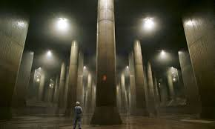
Japon
«projet de drainage extérieur du cercle de la capitale»
Le projet consiste principalement en un pipeline souterrain d’une longueur totale de 6,3 km et d’un diamètre intérieur de 10 m, de cinq fosses de stockage d’un volume d’environ 42 000 mètres cubes et d’un réservoir artificiel souterrain. Le réservoir a un volume de plusieurs centaines de milliers de mètres cubes.
L’inspiration
D’une part, nous attachons de l’importance à la planification urbaine.
D'autre part, il devrait investir beaucoup, accorder une importance particulière à la construction et à la gestion des installations d'égout et construire des installations de drainage urbaines plus parfaites.
Notes:
En meme temps, Les gouvernements du Japon attachent une grande importance à la préservation des rivières et des lacs lors de la planification urbaine.
Au cours des dernières années, de nombreux gouvernements locaux au Japon ont progressivement transformé la surface de la route en asphalte perméable respectueux de l'environnement.

Slide 25
04
Perspective
Notes:
Au point de vue du développement des villes-éponges à pékin et à Shenzhen, les difficultés restent nombreuses.
D'une part, pour le projet de rénovation urbaine ancien, le taux de terres vertes est très bas et il est difficile de fournir un espace au sol suffisant pour aménager un développement à faible impact ou une infrastructure d'eau de pluie verte. D'autre part, il est également confronté à la transformation de l'espace vert existant, à la transformation de l'espace et des relations verticales des routes municipales, à la modernisation du réseau régional du système de confluence, à la coordination de nombreux services et à la compréhension du public.

Slide 26
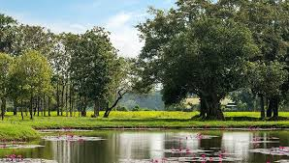
Développement futur
C'est un projet à la fois long et ardu…
Notes:
C'est un projet à la fois long et ardu qui nécessite des avancées majeures dans les concepts de gestion et les mécanismes politiques. Il est nécessaire d’établir une théorie de base plus systématique, un système de technologie d’ingénierie, une équipe de professionnels et de favoriser la création de nouvelles industries. Il est impossible d’obtenir des résultats rapides à court terme.

Slide 27
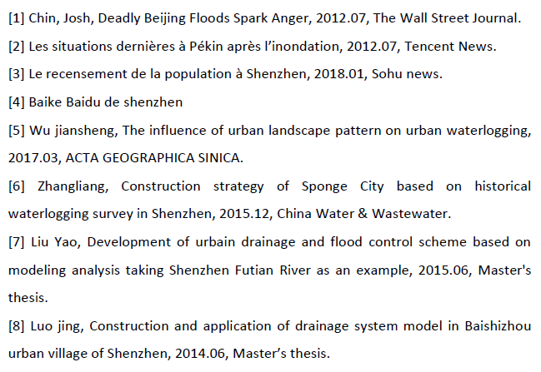
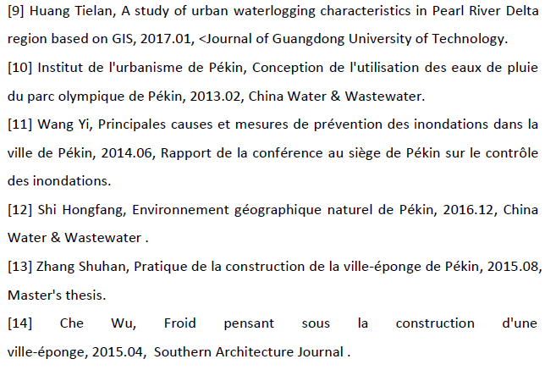
Bibliographie

Slide 28
MERCI
WANG Zhi & ZHU Jinwei
Tuteur: Vincent Rotgé

